Slide 1


VƯỢT CHƯỚNG NGẠI VẬT

Slide 2






Slide 3




4 ..?.. 4
<
=
>

Slide 4



7 ..?... 8
=
>
<

Slide 5


3 ..?... 2
>
<
=

Slide 6

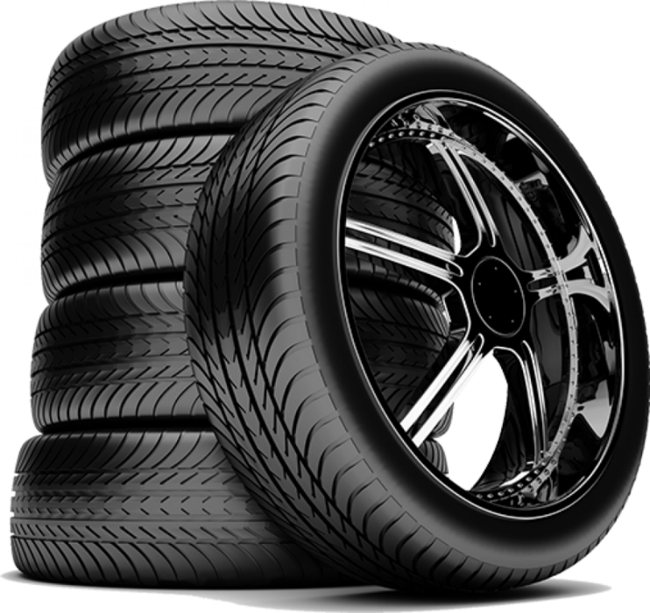

4 ..?.. 6
>
<
=

